Slide 1

Class period 9
บทที่ 5 การเตรียมข้อมูลสำหรับการแสดงผล 2
Pandas 102
โดย ผศ. ดร.ธนพงศ์ อินทระ สาขาวิชาสถิติ มหาวิทยาลัยขอนแก่น

Slide 2
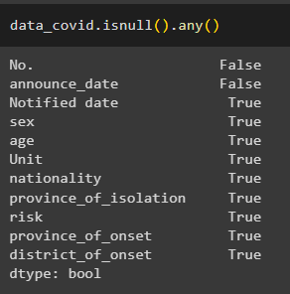
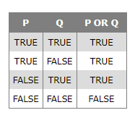
.isnull().any()
.any() สามารถใช้สำหรับสรุปค่า True False ในแต่ละคอลัมน์ โดยเอาค่าความจริงภายในแต่ละคอลัมน์มา OR กัน
โดย ผศ. ดร.ธนพงศ์ อินทระ สาขาวิชาสถิติ มหาวิทยาลัยขอนแก่น
1

Slide 3
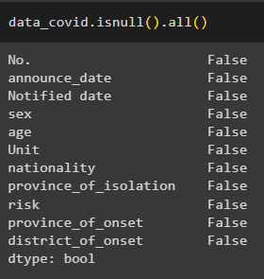
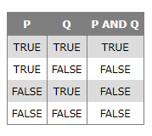
.isnull().all()
.all() สามารถใช้สำหรับสรุปค่า True False ในแต่ละคอลัมน์ โดยเอาค่าความจริงภายในแต่ละคอลัมน์มา and กัน
โดย ผศ. ดร.ธนพงศ์ อินทระ สาขาวิชาสถิติ มหาวิทยาลัยขอนแก่น
2

Slide 4
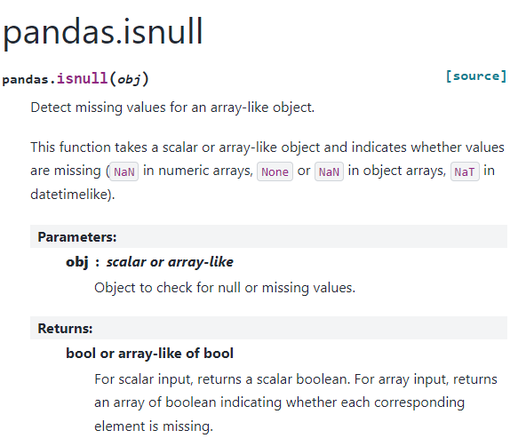
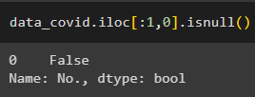
การชี้ค่าในตารางของ .isnull()
ไม่สามารถชี้ด้วยแบบ basic หรือ .iloc ปกติ เช่น
data_covid['No.'][0].isnull()
data_covid.iloc[0,0].isnull()
จำเป็นต้องใช้การชี้แบบ .iloc numpy array
ที่มีการตัดตาราง เช่น
data_covid.iloc[:1,0].isnull()
เป็นการชี้ค่าไปที่ตารางที่ตัดมาเฉพาะแถวที่ 0 ถึง 1
และคอลัมน์ที่ 0 คือคอลัมน์แรก
โดย ผศ. ดร.ธนพงศ์ อินทระ สาขาวิชาสถิติ มหาวิทยาลัยขอนแก่น
3

Slide 5
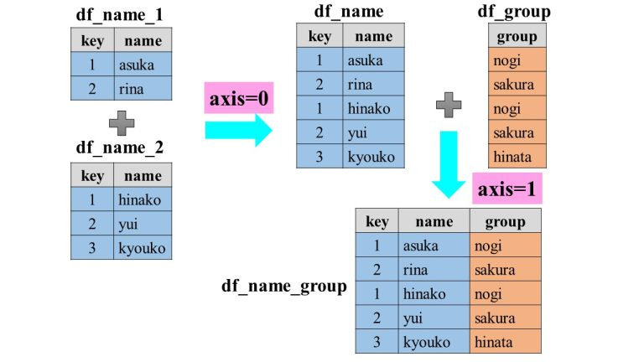
การต่อตารางแกน X แกน y
ต่อแกน y คือ เพิ่ม records (เพิ่มจำนวนข้อมูล)
ต่อแกน x คือ เพิ่ม columns (เพิ่มรายละเอียดของข้อมูล)
โดย ผศ. ดร.ธนพงศ์ อินทระ สาขาวิชาสถิติ มหาวิทยาลัยขอนแก่น
4

Slide 6
ต่อแกน Y pd.concat()
การต่อแกน Y เป็นการนำแถวข้อมูล 2 ตารางมารวมหรือมาต่อกัน
เตรียมตารางที่ต้องการโดยตัดมาเฉพาะข้อมูลที่ต้องการต่อ
dataKK = data_covid[data_covid['province_of_onset']=='ขอนแก่น’]
dataUD = data_covid[data_covid['province_of_onset']=='อุดรธานี’]
dataMS = data_covid[data_covid['province_of_onset']=='มหาสารคาม’]
จากนั้นใช้ pd.concat ตามด้วย list ตัวแปรที่ใช้เก็บแต่ละตาราง และเก็บตารางที่ต่อกันแล้วไว้ในตัวแปร dataMYisan ผลลัพธ์จะได้ตารางที่มีแต่ข้อมูลของจังหวัดขอนแก่น, อุดรธานี, มหาสารคาม
import pandas as pd
dataMYisan = pd.concat([dataKK,dataUD,dataMS])
dataMYisan
โดย ผศ. ดร.ธนพงศ์ อินทระ สาขาวิชาสถิติ มหาวิทยาลัยขอนแก่น
5

Slide 7
ต่อแกน X
การต่อตารางแกน x สามารถทำได้ 2 แบบ
1. จับ 2 ตารางมาต่อกันเลย (merge)
2. เลือกมาเพิ่มเฉพาะบาง column (map)
โดย ผศ. ดร.ธนพงศ์ อินทระ สาขาวิชาสถิติ มหาวิทยาลัยขอนแก่น
6

Slide 8
.merge() จับ 2 ตารางมาต่อกันเลย
การต่อแบบง่าย คือรู้ว่าสองตาราง records ตรงกัน สามารถนำตารางมาต่อกันแบบปกติ
เตรียมตารางข้อมูลที่จะใช้ต่อตาราง
data_province = data_covid[['No.','announce_date','province_of_onset’]]
data_human = data_covid[['No.','age','sex','nationality’]]
ชื่อตัวแปรที่ต้องการใช้เป็นตารางหลัก ตามด้วย .merge(ตัวแปรตารางที่ต้องการต่อ)เก็บตารางที่ต่อแล้วไว้ในตัวแปร full_table1
full_table1 = data_human.merge(data_province)
full_table1.head() จะเห็นว่าคอลัมน์ announce_date และ province_of_onset ถูกนำมาต่อด้านซ้ายของตาราง
โดย ผศ. ดร.ธนพงศ์ อินทระ สาขาวิชาสถิติ มหาวิทยาลัยขอนแก่น
7

Slide 9
.sort_values()
ใช้เรียงแถวข้อมูลทั้งหมดตามคอลัมน์ที่ต้องการ โดยใช้ชื่อตัวแปรตารางที่ต้องการตามด้วย .sort_values(ชื่อคอลัมน์ที่ต้องการ) เช่น
data_human = data_covid[['No.','age','sex','nationality']]
data_human2 = data_human.sort_values('age’)
data_human2
ผลลัพธ์จะได้ตารางในตัวแปร data_human2 ที่แถวข้อมูลทั้งหมดเรียงตาม age โดย default จะเรียงน้อยไปมาก, a-z
โดย ผศ. ดร.ธนพงศ์ อินทระ สาขาวิชาสถิติ มหาวิทยาลัยขอนแก่น
8

Slide 10
จำลองการใช้งานจริงของ .merge()
.merge() จะไม่สามารถต่อตารางที่ไม่ชื่อคอลัมน์ที่เหมือนกันได้ เช่น
data_human2_renamed = data_human2.rename(columns={'No.': 'patientNumber’})
data_human2_renamed.merge(data_province)
ผลลัพธ์ที่ได้จะ MergeError: No common columns to perform merge on.
ส่วนใหญ่การใช้งานจริงในการ merge ต่อตารางจะเจอปัญหาแบบนี้
ซึ่งสามารถแก้ปัญหานี้โดยการใช้ parameter: left_on, rigth_on ชี้ชื่อคอลัมน์ที่ต้องการให้เป็น index เพื่อ merge ให้ตรงกัน ข้อมูลในคอลัมน์ที่ใช้เป็น index จะต้องไม่ซ้ำกัน หลักการใช้งานเหมือนกันกับ primary key
โดย ผศ. ดร.ธนพงศ์ อินทระ สาขาวิชาสถิติ มหาวิทยาลัยขอนแก่น
9

Slide 11
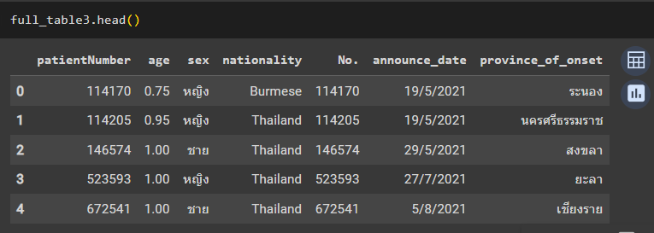
parameter: left_on, rigth_on ของ .merge()
full_table3 = data_human2_renamed.merge(data_province,left_on='patientNumber', right_on='No.’)
วิธีใช้งาน กำหนด merge ตารางหลักและตารางที่ต้องการต่อแบบปกติ จากนั้นเพิ่ม left_on กำหนดชื่อคอลัมน์ที่ต้องการให้เป็น index ของตารางหลัก และเพิ่ม right_on กำหนดชื่อคอลัมน์ที่ต้องการให้เป็น index ของตารางที่ต้องการต่อ เก็บตารางที่ต่อแล้วไว้ในตัวแปร full_table3
full_table3.head() จะเห็นว่า 2 ตารางถูกนำต่อกันโดยใช้ patientNumber ของตารางหลักและ No. ของตารางรองเป็น index
โดย ผศ. ดร.ธนพงศ์ อินทระ สาขาวิชาสถิติ มหาวิทยาลัยขอนแก่น
10

Slide 12
การสร้างคอลัมน์ใหม่ด้วย pandas
คุณสมบัติของ pandas ในการสร้างคอลัมน์ คือ สามารถสร้างคอลัมน์ใหม่ให้ตารางที่ต้องการได้โดย
ยกตัวอย่าง df คือตัวแปรตารางที่ต้องการสร้างคอลัมน์ใหม่
df['ชื่อ column ใหม่'] = (list ที่มีจำนวนสมาชิกเท่ากับจำนวน record ของ df) เช่น
data_human2_renamed.head()
data_human2_renamed['num'] = range(data_human2_renamed.shape[0])
data_human2_renamed
โดย ผศ. ดร.ธนพงศ์ อินทระ สาขาวิชาสถิติ มหาวิทยาลัยขอนแก่น
11

Slide 13
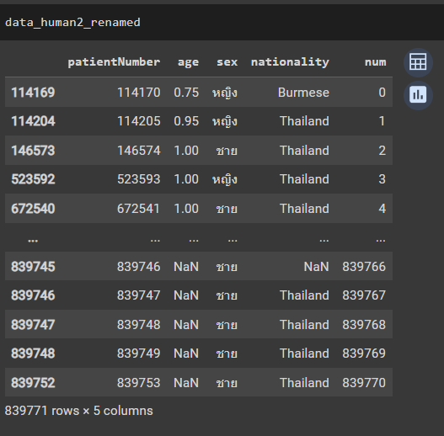
ตัวอย่างการสร้างคอลัมน์ใหม่ด้วย pandas
data_human2_renamed['num'] = range(data_human2_renamed.shape[0])
สร้าง list เลขลำดับ record ของข้อมูลตารางตัวแปร data_human2_renamed ใช้ .shape[0] ตรวจสอบจำนวนแถวทั้งหมด และสร้าง list ด้วย range จะได้ list ตั้งแต่ 0 ถึงแถวสุดท้ายของตาราง จากนั้นนำ list ลำดับแถวที่ได้ไปสร้างเป็นคอลัมน์ที่ชื่อ num ของตัวแปรตาราง data_human2_renamed
data_human2_renamed ผลลัพธ์จะได้
โดย ผศ. ดร.ธนพงศ์ อินทระ สาขาวิชาสถิติ มหาวิทยาลัยขอนแก่น
12

Slide 14
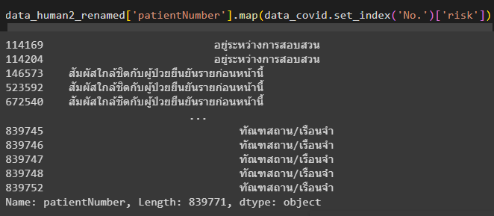
.map() เลือกมาเพิ่มเฉพาะบาง column
data_human2_renamed['patientNumber'].map(data_covid.set_index('No.')['risk’])
.map จะใช้การกำหนด index ของตารางหลักและตารางที่ต้องการข้อมูลบางคอลัมน์มาต่อ
ในตัวอย่างต้องการ list ข้อมูลคอลัมน์ risk เพื่อนำมาต่อในตาราง data_human2_renamed โดยให้คอลัมน์ patientNumber จากตารางหลักและ No.จากตาราง data_covid ที่ต้องการข้อมูลคอลัมน์ risk เป็น index แล้ว return list ของค่าในคอลัมน์ risk เพื่อใช้เพิ่มในตารางหลัก
โดย ผศ. ดร.ธนพงศ์ อินทระ สาขาวิชาสถิติ มหาวิทยาลัยขอนแก่น
13

Slide 15
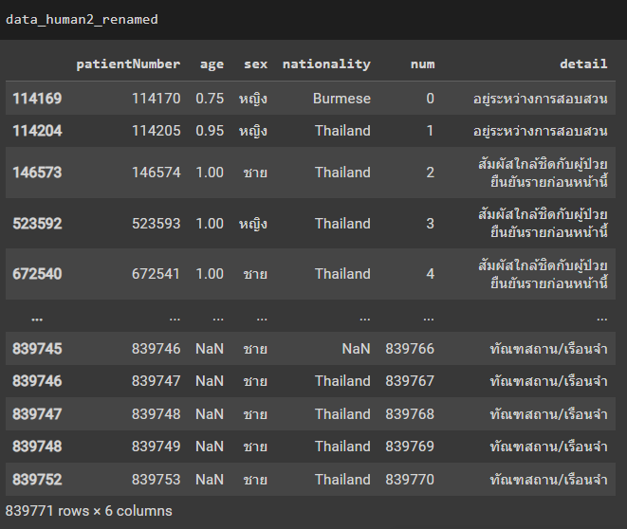
การใช้ .map() ต่อตาราง
data_human2_renamed['detail'] = data_human2_renamed['patientNumber'].map(data_covid.set_index('No.')['risk’])
นำ list ข้อมูล risk ที่ได้จากการ map ไปสร้างเป็นคอลัมน์ที่ชื่อ detail ของตารางตัวแปร data_human2_renamed
data_human2_renamed ผลลัพธ์จะได้
โดย ผศ. ดร.ธนพงศ์ อินทระ สาขาวิชาสถิติ มหาวิทยาลัยขอนแก่น
14

Slide 16
Homework class period 9
สร้างตารางใหม่ ที่ค่าใน sex เป็น missing ทั้งหมด
สรุปว่าทำไม record นั้นๆถึงเป็น missing (ยังไม่ได้สอน ให้ลองหาวิธีสรุปด้วยตัวเอง)
โดย ผศ. ดร.ธนพงศ์ อินทระ สาขาวิชาสถิติ มหาวิทยาลัยขอนแก่น
15

